Slide 1

张利先

Slide 2
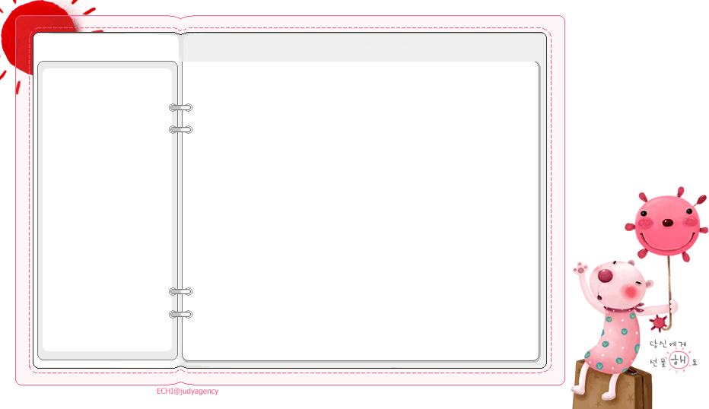

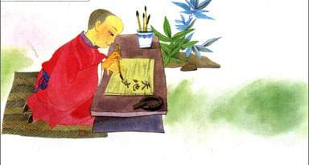
教科版小学语文一年级下册
18
怀 素 写 字

Slide 3

小朋友，图上的这个人是谁呀！
他在干什么？
怀素
写字

Slide 4
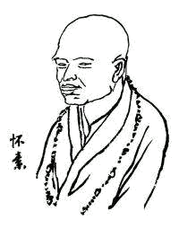
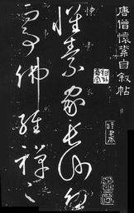
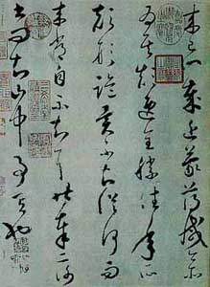
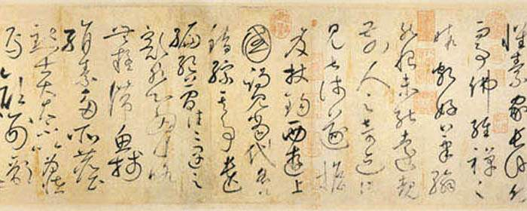
怀素，唐代书法家,湖南长沙人。生于公元725年，卒于公元785年，终年61岁。他幼年出家，诵经坐禅之余，专好书法。每每乐此而忘禅。
请点击

Slide 5
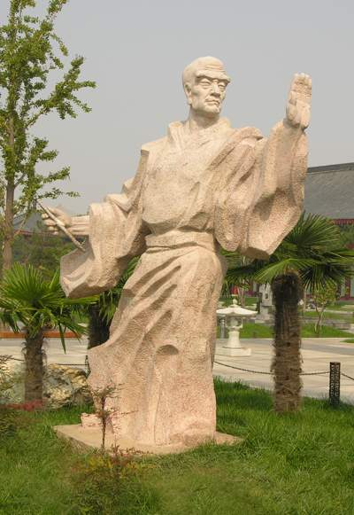
怀素塑像

Slide 6


1.看课文听录音，一边听,一边想怀素是怎样练字的？
2.找出课文中的“生字宝宝”。

Slide 7

我会读
xiě
zì
ɡǔ
xiān
rì
写 | 字 | 古 | 先 | 日
(写字)
(先生)
(日月)
(生字)
(古代)

Slide 8
我会读
chánɡ
shū
长 | 书
（长江）
（书本）

Slide 9


开火车
小朋友们火车开得真棒！
写字
日子一长
好学上进
怀素
这样
古时候
有名
书法家

Slide 10

gǔ shí hou yǒu ge jiào huái sù de hé shang tā
1 古 时 候 有 个 叫 怀 素 的 和 尚，他
cóng xiǎo jiù xǐ ài xiě zì shì ge hào xué shang jìn de
从 小 就 喜 爱 写 字，是 个好 学 上 进 的
hái zi
孩 子。

Slide 11
huái sù xiě zì fēi cháng rèn zhēn tā zǒng shì
2 怀 素 写 字 非 常 认 真。他 总 是
xiān kàn qīng zì de xíng zhuàng jì zhù zì de bǐ shùn
先 看 清 字 的 形 状，记 住 字 的 笔 顺，
zài yì bǐ yì huà zhào zhe xiě zhè yàng huái sù de
再 一 笔 一 画 照 着 写。这 样，怀 素 的
zì jìn bù hěn kuài
字 进 步 很 快。

Slide 12

怀素写字认真
怀素写字非常认真。

Slide 13
①他总是先看清字的形状，
②记住字的笔顺，
③再一笔一画照着写。

Slide 14


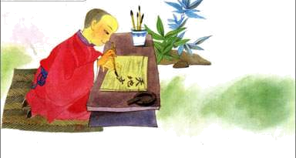
文
1.读了课文，你们知道怀素从小是个怎样的人？
课
学
怀素是个很认真的孩子。
怀素是个喜爱写字的孩子。
怀素是个好学上进的孩子。
说得真好！小朋友不但会认真观察，还能用上书上的词语。

Slide 15

我来说一说：
怀素从小就是个( )的孩子。

Slide 16



文
2.怀素从小就喜爱写字，是个好学上进的孩子。
课
学
是指学习成绩一天比一天有进步。
什么叫“好学上进”呢？
就是喜欢学习，要求进步的意思。
3.说得真好呀！那我们班级那些同学可以用“好学上进”来形容呢？

Slide 17

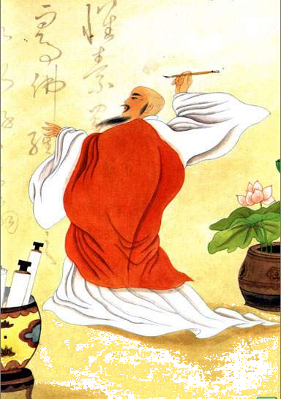

文
4.小时侯的怀素就这样喜欢写字，好学上进，长大以后他会怎样呢？
课
学
他还坚持练字。
他写了许多漂亮的书法作品。
怀素长大以后成
了有名的书法家。

Slide 18
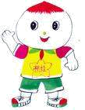

文
5.怀素为什么能在长大以后成为一名有名的书法家？
课
学
因为他写字非常认真。
6.他写字非常认真，每写一个字分几步。
哪3步呢？
3步

Slide 19
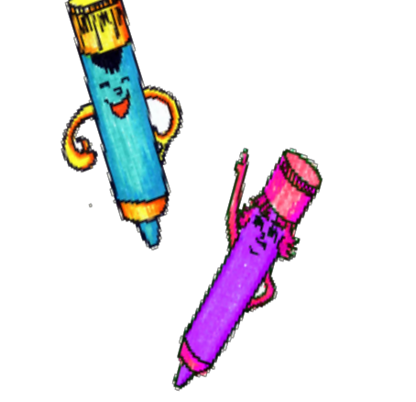

练
怀素写字非常认真。他总是
练
一
先看清字
的形状
记住字的
，
笔顺
再一笔一画照着
，
写
。

Slide 20

读一读
怀素写字非常认真。他总是先看清字的形状，记住字的笔顺，再一笔一画照着写。
先看清字的形状
记住字的
笔顺
再一笔一画照着写

Slide 21
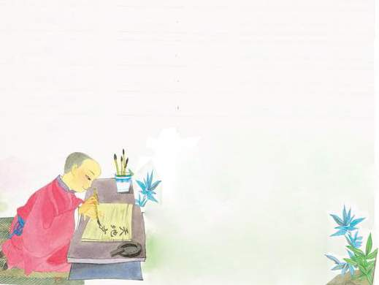
先
看清字的形状
记住字的笔顺
一笔一画地照着写
接着
记住字的笔顺
看清字的形状
再
一笔一画地照着写
说话有顺序
言之有序

Slide 22
传说当时纸贵，怀素就找来一块木板当纸用。他写呀写呀，日子一长，木板竟被写穿了。

Slide 23
怀素勤学苦练的精神是十分惊人的。因为买不起纸张，他就找来一块木板和圆盘，涂上白漆书写。后来，怀素觉得漆板光滑，不易着墨，就又在寺院附近的一块荒地，种植了一万多株的芭蕉树。芭蕉长大后，他摘下芭叶，铺在桌上，临帖挥毫。
由于怀素没日没夜的练字，老芭蕉叶剥光了，小叶又舍不得摘，于是想了个办法，乾脆带了笔墨站在芭蕉树前，对着鲜叶书写，就算太阳照得他如煎似熬；刺骨
的北风冻得他手肤迸裂，他还是在所不顾，继续坚持不懈地练字。他写完一处，再写另一处，从未间断。这就是有名的怀素芭蕉练字。

Slide 24
小收获
怀素写呀写呀，日子一长，木板竟被写穿了。课文学到这儿，你们心里有什么想说吗？

Slide 25
①先看清字的形状，
古
②记住字的笔顺，
③再一笔一画照着写。
③再一笔一画照着写。
我来组组词：古人

Slide 26
zì
ɡǔ
xiě
写 字 古
先 日 长
书
rì
chánɡ
xiān
shū

Slide 27
写
古
字
先

Slide 28
xiě
上横右缩手，下横左伸手。
写
写字
书写

Slide 29
横画拉拉长，竖画左斜出头长。
ɡǔ
古
古老
古时候
古书

Slide 30
zì
弯钩背不直，但是站得正。
字
写字
生字

Slide 31
儿要托上面，撇要伸展开。
xiān
先
先生
先后
先天

Slide 32
日字写得长，横画靠左边。
rì
日月
日子
日用
生日
日

Slide 33
竖提向左移，捺笔长长伸出来。
cháng
长江
长大
长

Slide 34
折笔斜一点，两横下面长。
shū
书
书店
书写
书本

Slide 35
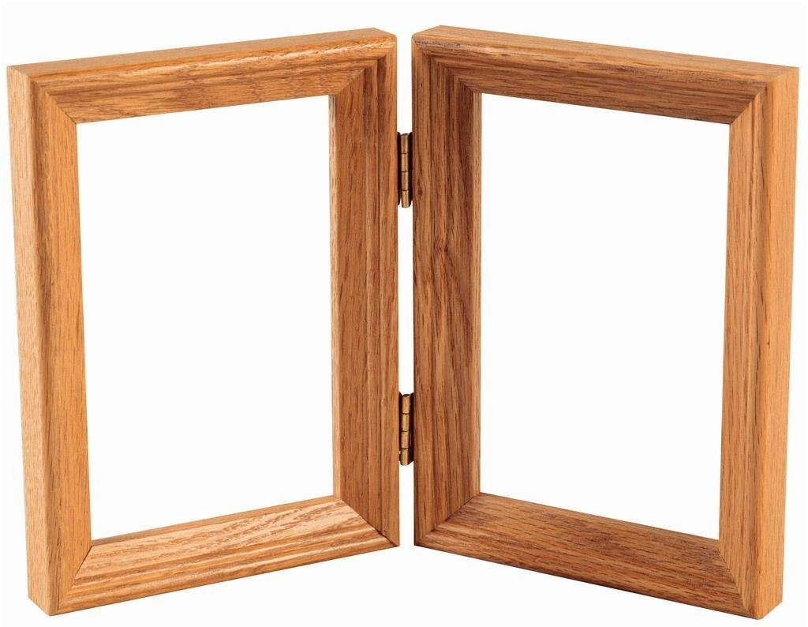
再见
再见

